Slide 1
النَّحلة والدَّبور اعداد : فاطمة خير الدين ياسمينة ظنيط شاركت بصوت النحلة: نور جمعة الصف :السادس (أ)

Slide 2

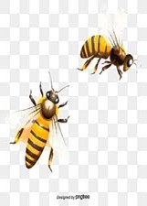

قبل أن تلملمَ الشمسُ آخرَ قطعِ اللّيلِ عن جبينِ السّماءِ,كان الحقلُ مليئًا بدبيبِ النّملِ و طنينِ النّحلِ, و الفراشاتُ تداعبُ شفاهَ الأزاهيرِ على ايقاعِ ترانيمِ العصافيرِ.إنّهُ الربيعُ! عندَ الظهيرةِ, اقتربَتْ نحلةٌ من جدولِ الماءِ تريدُ ان ترويَ عطَشَها, و تحملُ ما تقدرُ عليهِ من الماءِ الى مملكتها,فصادَفَتْ دبوراً يشربُ من الموردِ,ارتعبَتْ منه ,و ارادتِ الفرارَ , لكنّه ابتسمَ لها

Slide 3

و قالَ :"لا ألومكِ اِن خفتِ منّي، فالدبابيرُ مؤذيةٌ، لكني لست ُكأيِّ دبورٍ .اشربي أيّتها الجميلةُ ولا تخافي". فشربتْ و كادَت تغصَّ بالماءِ من خوفِها.طارَت النَّحلةُ ، و هيَ تنظرُ خلفَها منْ ذهولِها و خوفِها.ظلَّت طوالَ الطَّريق تفكِّرُ في أمرِهِ.و تذكَّرَتْ وصيَّةَ الملكةِ أنْ اِحذري بَطشَ الدَّبابيرِ ، و ابتعدي عنهمْ.

Slide 4
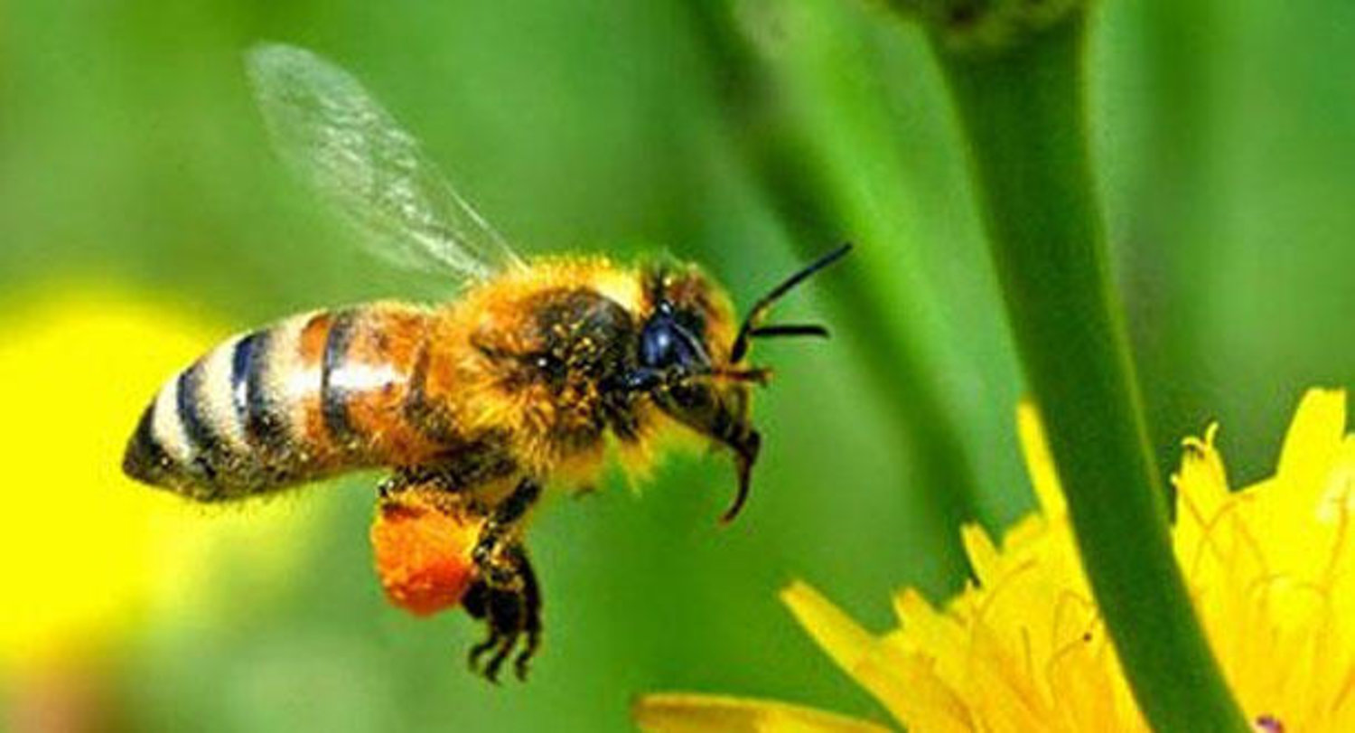
"أوصلتِ النَّحلةُ الماءَ الى المملكةِ"، ثمَّ عادَت الى الجدولِ دونَ انْ ترتاحَ منْ عناءِ العملِ لتشكُرَ الدَّبورَ على احسانِهِ. "كانَ الدَّبورُ بانتظارِهَا، فاختبأَ حينَ لمَحَهَا عائِدَةً " . انبهرَتِ النَّحلَةُ عِندمَا رأَتْ الدَّبورُ يمدُّ عوداً رفيعاً لنملَةٍ كادَت أنْ تغْرقَ في الماءِ. كبُرَ في عَينِهَا أكثرَ وَ وَقفَتْ أمامَهُ حَائِرَةً كيفَ تعبِّر عنْ إعجابَهَا بِتغلُّبِه على طبيعتِهِ العُدوانيَّةِ. جلسَ قربَهَا بِكُلِّ وَقارٍ وتواضُعٍ

Slide 5
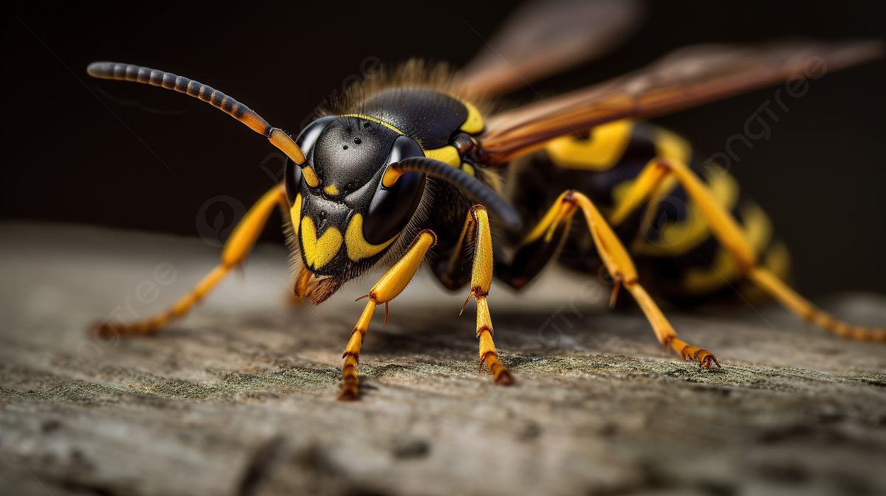
وقالَ:" لا تسْتغرِبِي يا صديقَتِي فَلا مُسْتَحيلَ أمامَ التَّصميمِ.فقالت النحلة: إنَّهُ أمرٌ غريبٌ, أنا تائِهةٌ بينَ ما أعرِفُهُ وما أراهُ .فقالَ الدَّبورُ :"وماذا تعرفينَ عنِّي؟ "

Slide 6
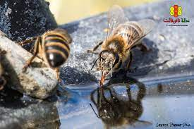
-أعرفُ أنَّكمْ مَعْشَرَ الدَّبابيرِ عُدوانيُّونَ بِطبعِكُمْ. - نعم نعم، وأنا كنْتُ كذلِكَ أعترِفُ بقسوَتِي لكنَّ الله هدانِي وبفضلٍ مِنهُ تغيَّرتُ. - كمْ انتَ رائِعٌ! - معذرةً انا لا أحبُّ الثَّناءَ والمديحَ.

Slide 7
- إنتظرْ قليلاً إلى أينَ ستذهبٌ؟؟ -سأبحثُ عن محتاجينَ. -ارجوكَ لا تَذهبْ أخبرنِي كيفَ أصبحتَ هكذا؟ - لقدْ رفضتُ قيودَ مملكتِي وحرَّرْتُ أصدقائِي. - كيف؟ -وجدتُ أنَّنا نَعيشُ لنُقتَل ونأكُلَ وماذا فَعلتَ؟ انقلبتُ على الملكِ وأطلقتُ أصدقائِي لِيَنْتَشرُوا فِي الطَّبيعَةِ.

Slide 8
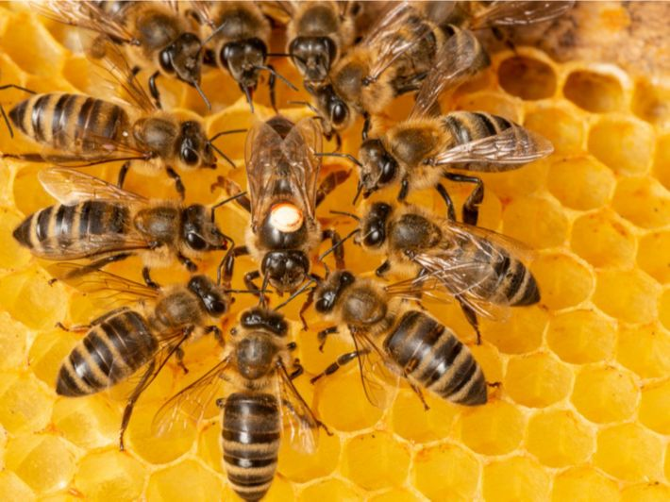
استساغَتِ النَّحلةُ كلامَ الدبورِ وطلبت منه المساعدةَ لِتغيرَ عاداتِ القفيرِ، ادّعى انه لا يريدُ التدخلَ بشؤونِ غيره و اذا دعتِ الحاجةُ تدخّل فوراً للانقاذ. طارا معاً واتفقا على خطةٍ تطيح بالملكة. قتلوا الملكةَ واستولوا على القفير واعطوا الدبورَ زيَّ الملكة. فدخل عليهم على انه الملكةُ الجديدةُ والتي اتت من ارضٍ بعيدةٍ. ولما استتبّ الامرُ للملكةِ الغريبةِ قتلت النحلةَ وشيئاً فشيئاً راحت تستولي على القفيرِ وخيراتهِ.

Slide 9
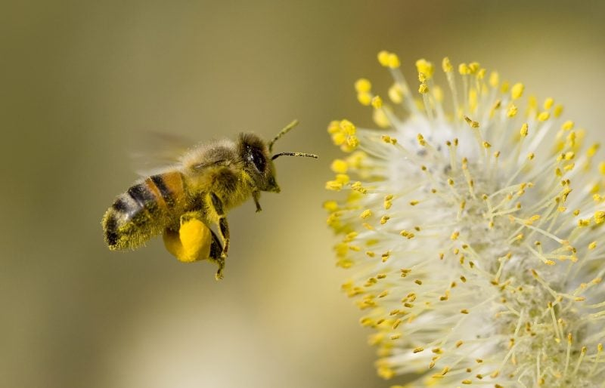
نتمنى ان تكون قصتنا قد علمتكم درسا جديدا في الحياة . شكرا لاستماعكم المعلمة : آمنة جمّول منسقة اللغة العربية : نسرين مقلد

